Slide 1
Дидактические игры для дошкольников.
Игры: «Ежики» , «Теремок», «Волшебная полянка».
Презентацию подготовила:
воспитатель Авхадиева Айгуль Айратовна.
Нижнекамск 2025г.

Slide 2
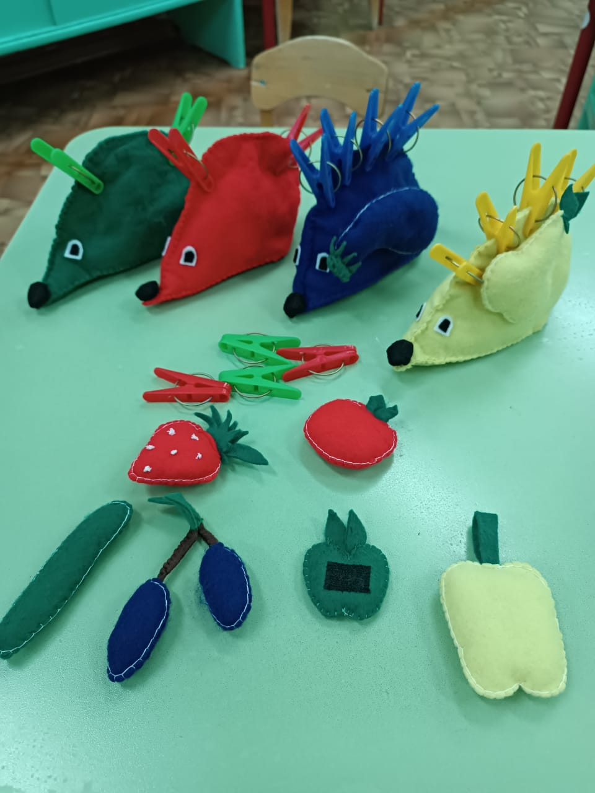
Дидактическая игра « « Ежики »
Дидактическая задача:
-Учить различать цвета (красный, синий, желтый ,синий).
- Уметь различать количество предметов ( один, много).
- На усложнение: различать овощи, фрукты, ягоды.
-Развивать мелкую моторику рук, фантазию, мышление.
Планируемые результаты:
- Знают овощи,фрукты, ягоды.
- Умеют сопоставлять предметы по цвету.
- Умеют различать количество ( один или много).
- Знают цвета

Slide 3
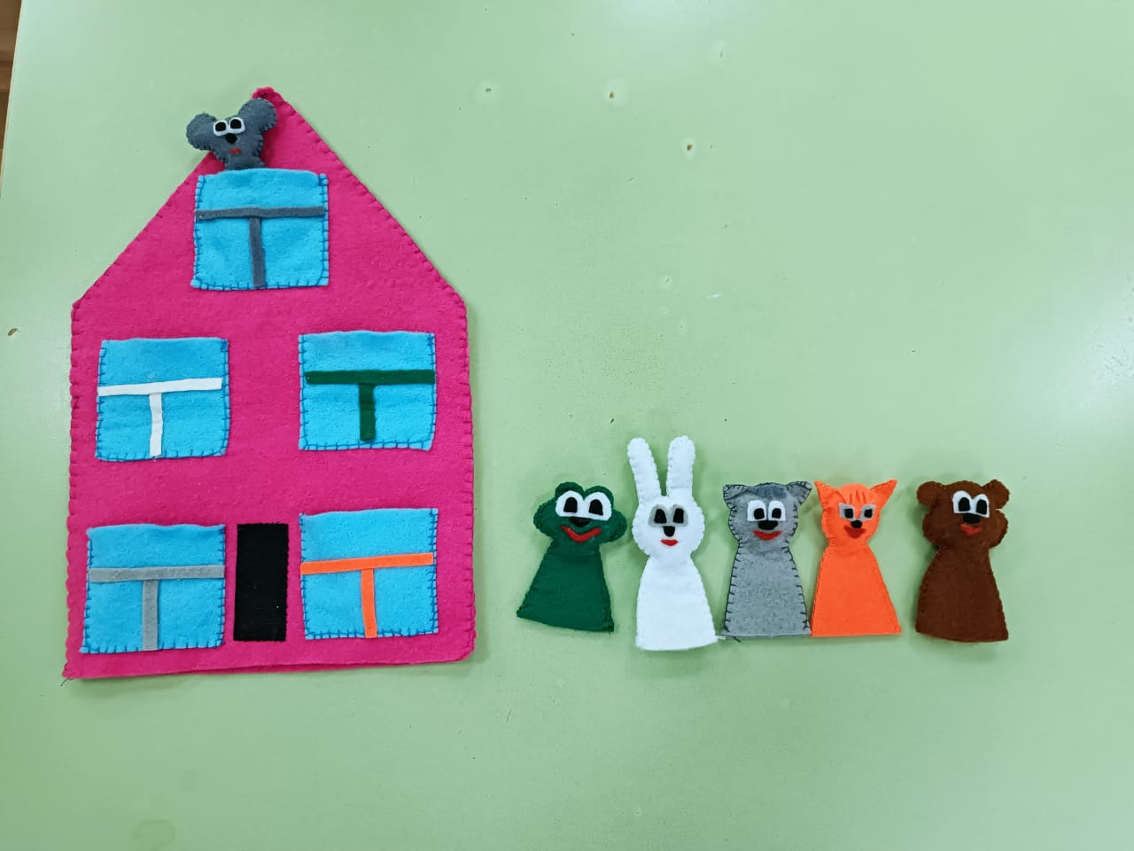
Дидактическая игра « Теремок».
Цель:
- Развивать речевую активность детей, обогащать словарный запас детей.
Задачи:
-Развитие звуковой культуры речи у детей.
- Развитие связной речи детей.
-Развитие фонематического слуха, автоматизация поставленных звуков в слогах.
-Развитие мелкой моторики.
-Развитие высоты и тембра голоса, интонационной выразительности речи.
-Развитие грамматического строя речи.

Slide 4
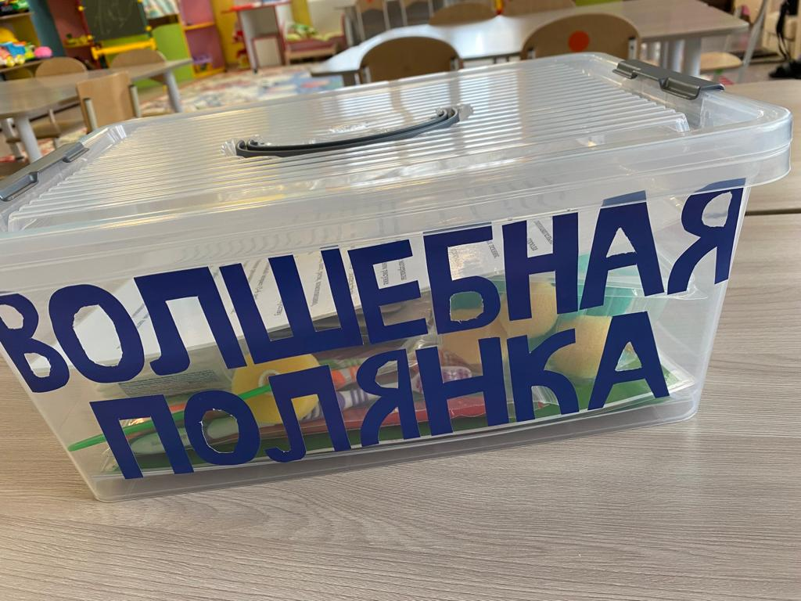
Дидактическая игра « Волшебная полянка»

Slide 5
Цель:
Развить творчества у детей средствами нетрадиционных техник.
Задачи:
-Познакомить с различными способами и приемами нетрадиционных техник рисования с использованием различных изобразительных материалы.
-Учить детей использовать в рисовании разнообразные материалы и техники , разные способы создания изображения, соединяя в одном рисунке разные материалы.
-Формировать у детей творческие способности посредством использования нетрадиционных техник рисования.
-Развивать эстетические чувства формы, цвета, Ритм, композицию, творческую активность, желание рисовать.
-Воспитывать интерес к изобразительному искусству (нетрадиционному рисованию).

Slide 6
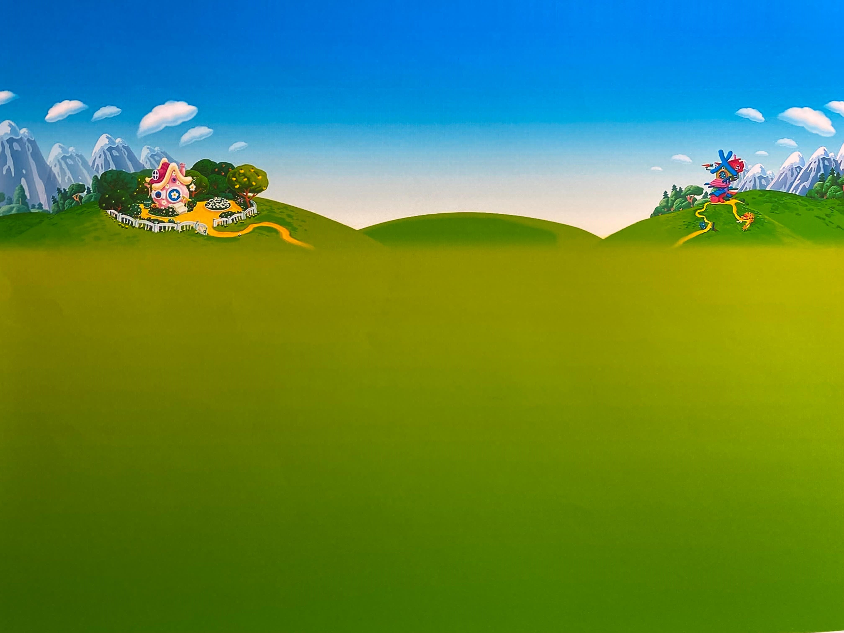
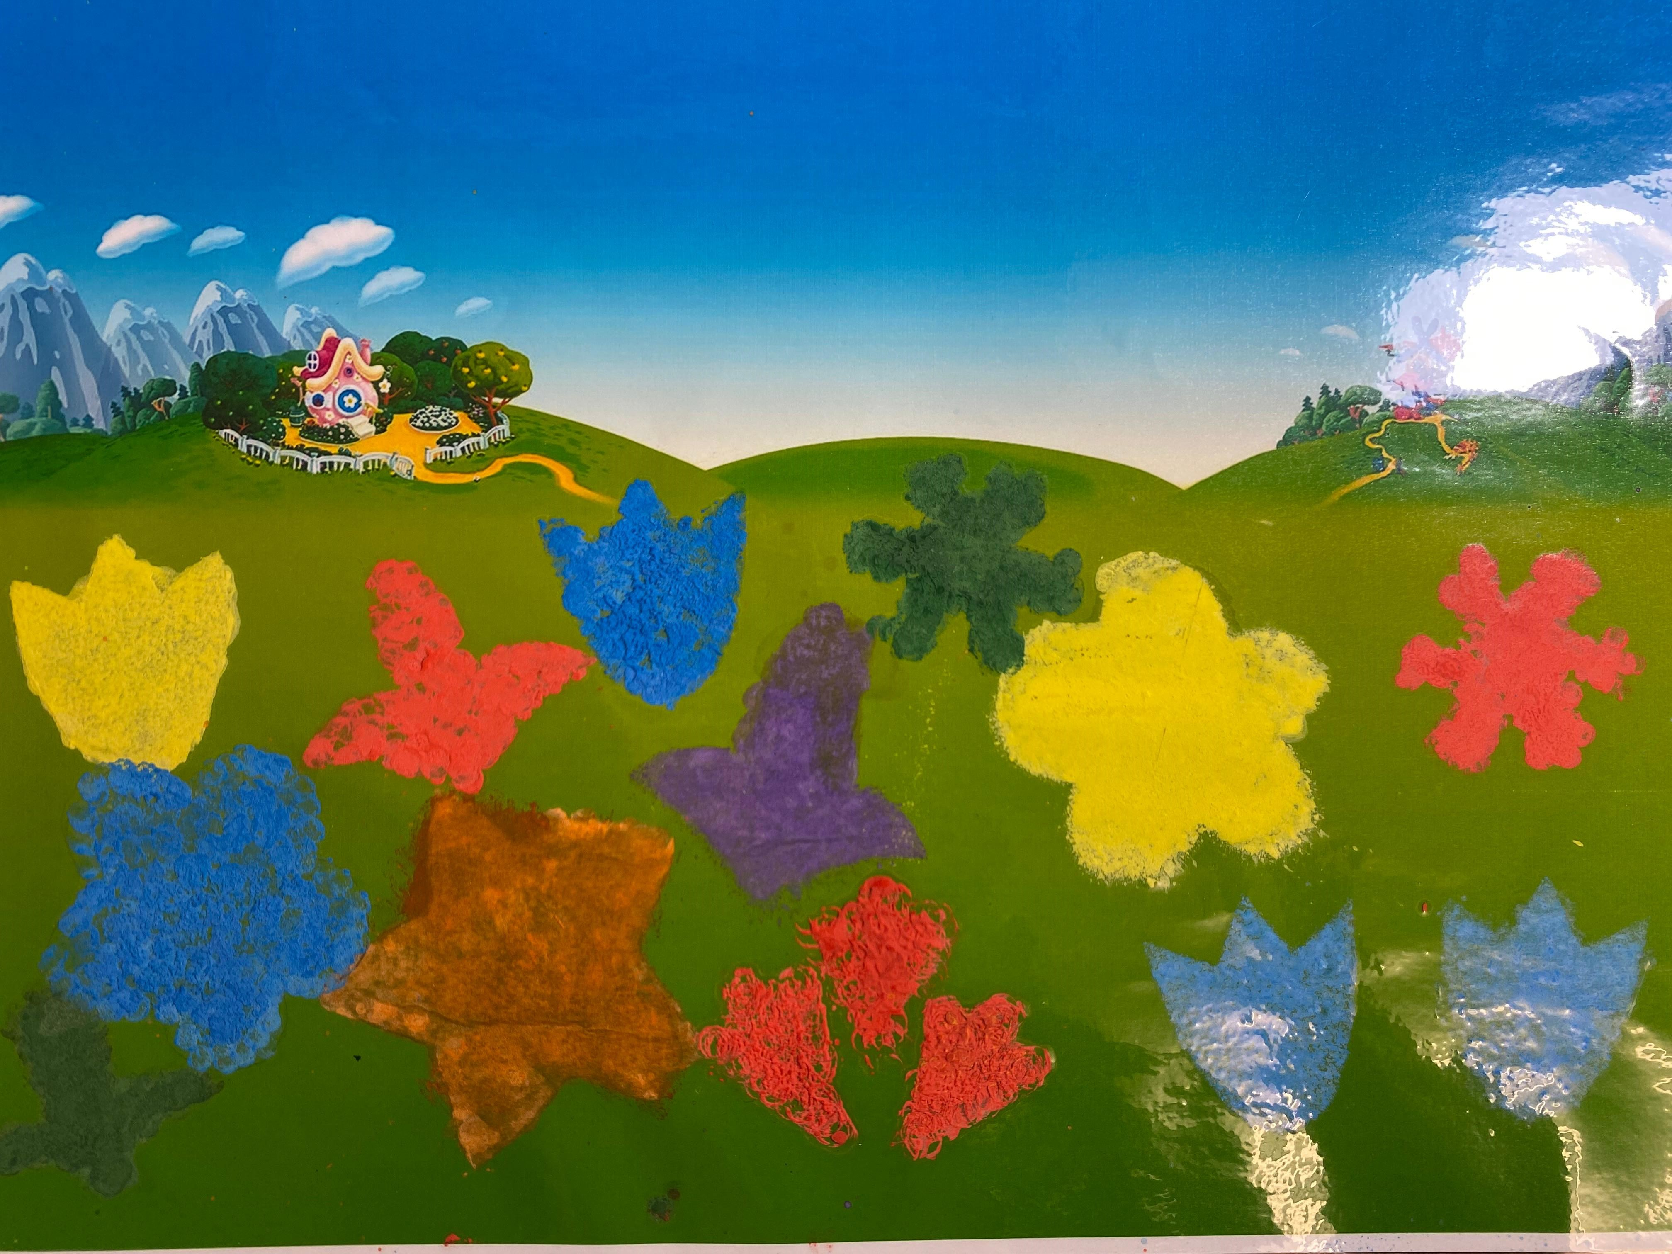

Slide 7
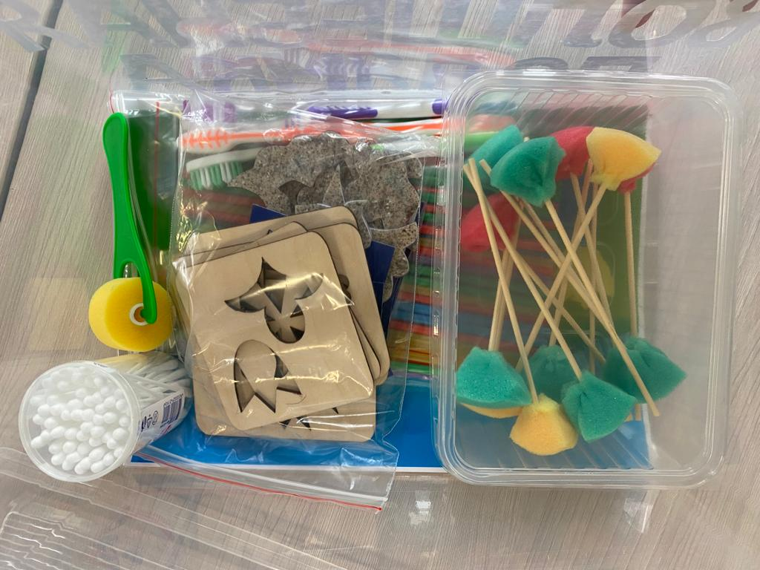
Ход игры:
Воспитатель вместе с детьми вспоминает, что такое нетрадиционная техника рисования. Педагог предлагает создать картинку, из предложенных трафаретов , которая будет называться « Волшебная полянка», где растет много красивых, ярких цветов с использованием различных изобразительных материалов. С помощью этих трафаретов, дети изображают на картинке цветы, используя ватные палочки, зубные щетки , штампы, трубочки.
2 вариант игры.
« Кто гулял на полянке?»
Дети с помощью трафаретов рисуют следы птиц и животных.

Slide 8
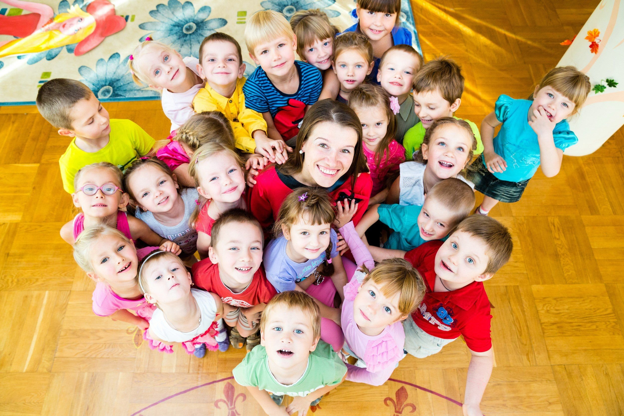
Дидактическая игра помогает сделать учебный материал увлекательным, создать радостное рабочее настроение. Ребёнок, увлечённый игрой, не замечает того, что учиться, хотя то и дело сталкиваются с заданиями, которые требуют от него мыслительной деятельности.
Дидактические игры включаем в занятиях, в совместную деятельность, в индивидуальную работу, в работу с родителями в форме «игры на дом».

Slide 9
СПАСИБО ЗА ВНИМАНИЕ!

